Slide 1
Познавательное занятие
в старшей группе
«Мой город, моя страна»
Подготовили:
Аллабердина Р.З
Тонконогова М.А.

Slide 2
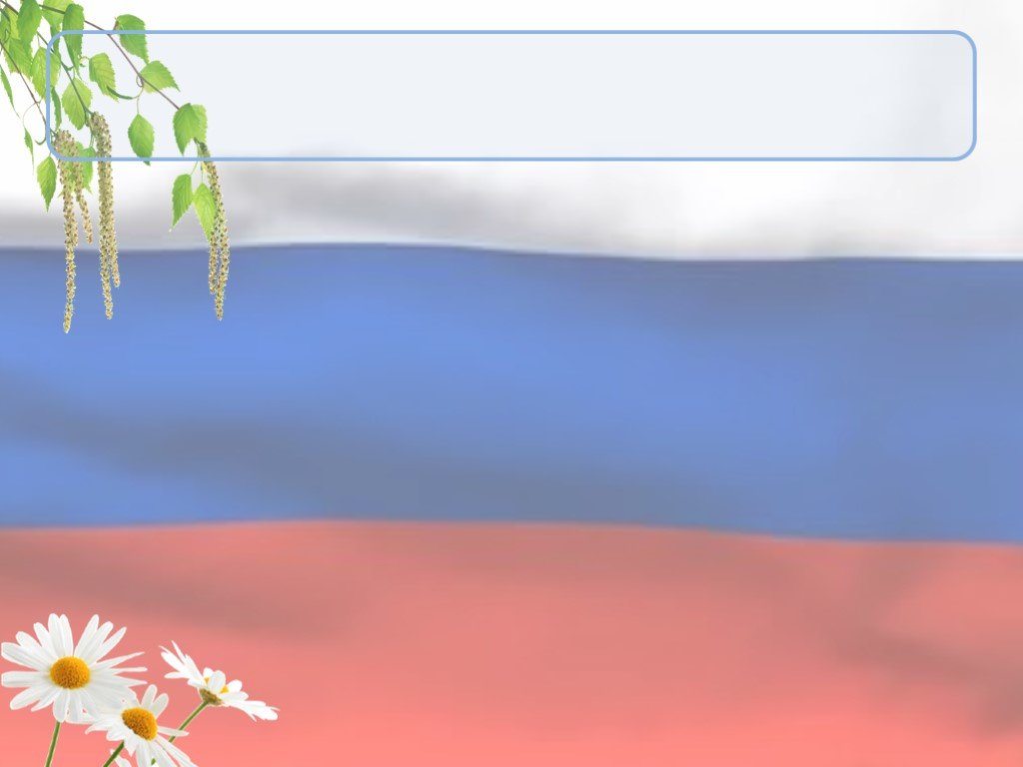
Приветствие
Придумано кем-то Просто и мудро При встрече здороваться: — Доброе утро! — Доброе утро! Солнцу и птицам Доброе утро! Улыбчивым лицам. И каждый становится Добрым, доверчивым… Пусть доброе утро Длится до вечера!

Slide 3
Карта России
Как называются люди, живущие в России?

Slide 4
У Каждого есть еще и Малая Родина- это тот уголок земли, где мы родились, где находится наш дом.
Как называется наш поселок, в котором мы живем?
Какой наш поселок?

Slide 5
Герб поселка Тазовский
Золото- символ чистоты
Красный- символ труда
Голубой- символ чести
Голубой- символ чести, благородность
Желтый цвет- единство территории
Белый- указывает на р.Таз,
давшую свое название поселку

Slide 7
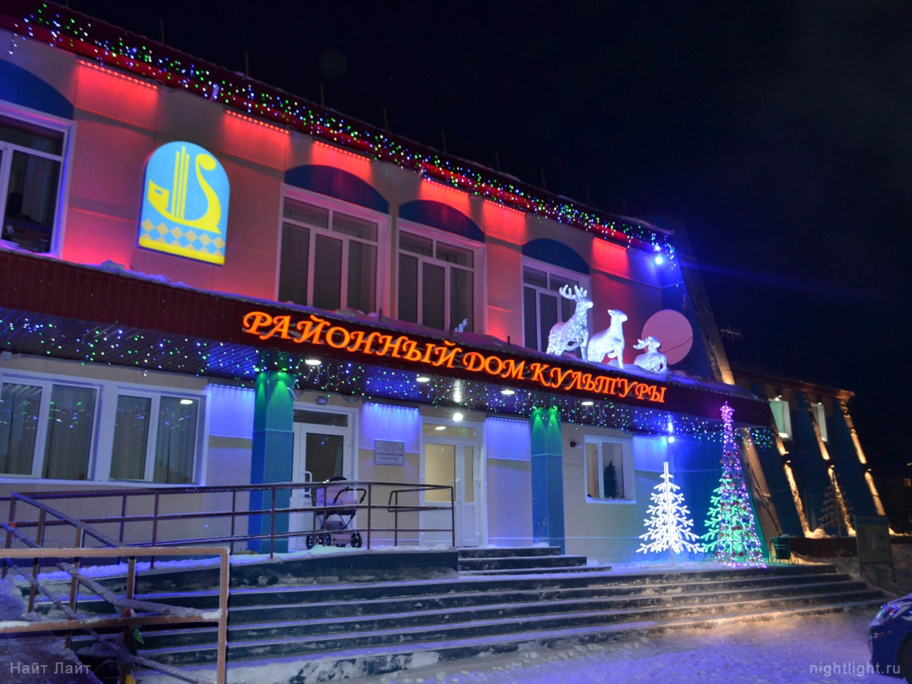
Районный Дом Культуры
Кто узнал это здание?
Какие мероприятия проходят в нем?

Slide 8
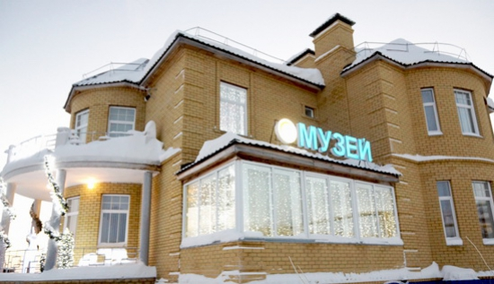
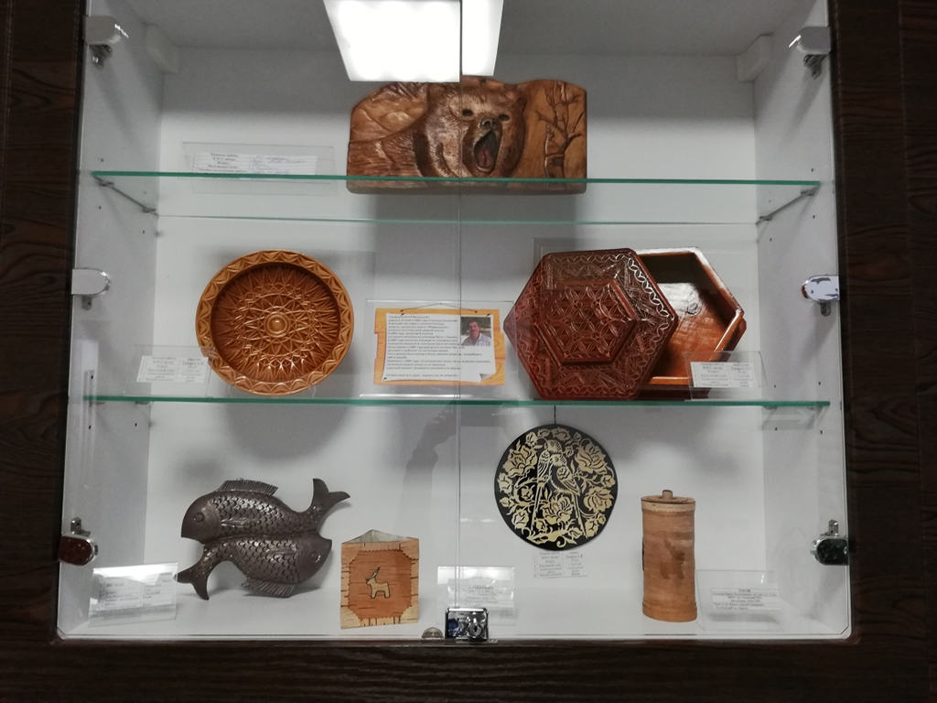
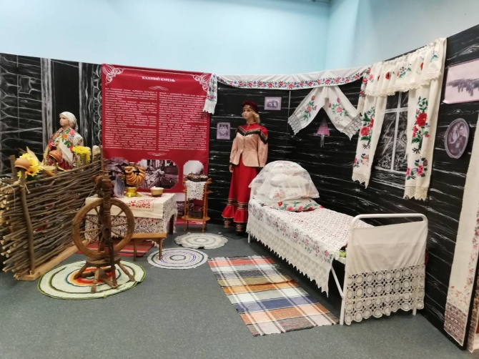
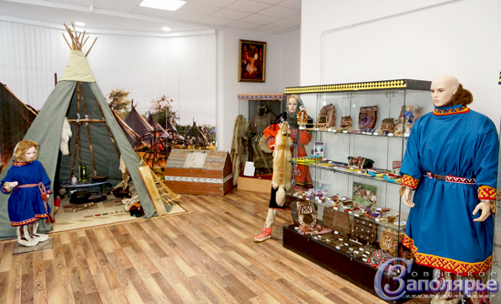
Краеведческий музей
В музеи находятся коллекции предметов традиционного промысла, декоративно-прикладного искусства

Slide 9
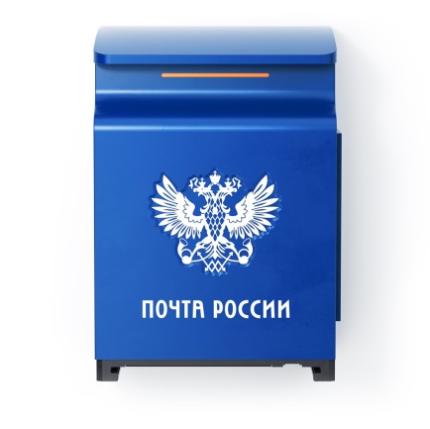
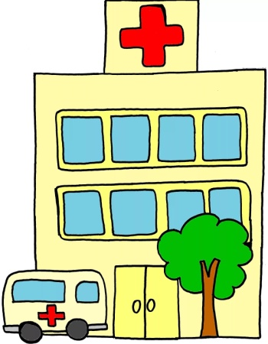
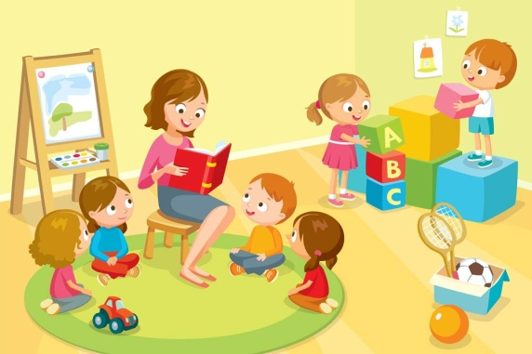
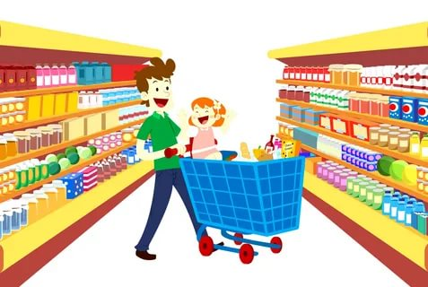
Загадки
Я синего цвета
Вишу на стене
И много приветов
Хранится во мне.
(почтовый ящик)
В этом домике врачи
Ждут людей, чтоб их лечить.
Всем они помочь готовы -
Отпускают лишь здоровых.
Ответ: Больница
Что это за Диво-Дом?
А игрушек сколько в нем!
Там играют и поют, Дети весело живут. Сколько в доме дошколят!
Этот дом ведь …
(Детский сад)
Мы пошли купить продукты:
Молоко, сметану, фрукты.
На кассу все несем в корзине.
Мы в продуктовом...
(Магазине)

Slide 10
Игра «Да- нет»
Переходить улицу на красный свет?
Рвать цветы на клумбе?
Любоваться цветущей клумбой?
Сажать деревья и цветы?
Бросать фантики от конфет?
Переходить дорогу на зеленый свет?
Кричать, шуметь в общественных местах?
Разговаривать в спокойном вежливом тоне?

Slide 11
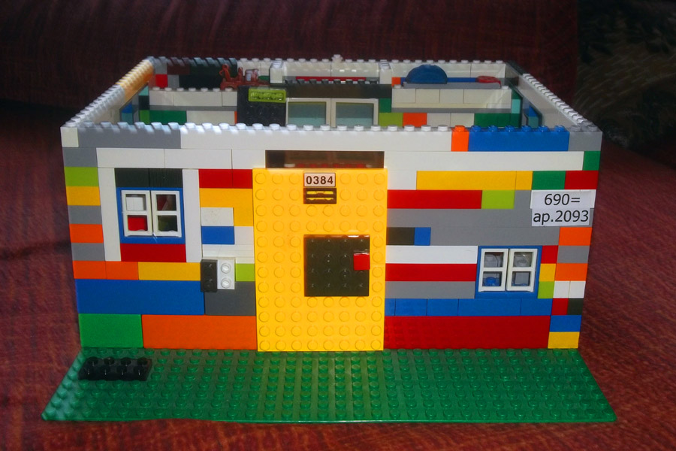
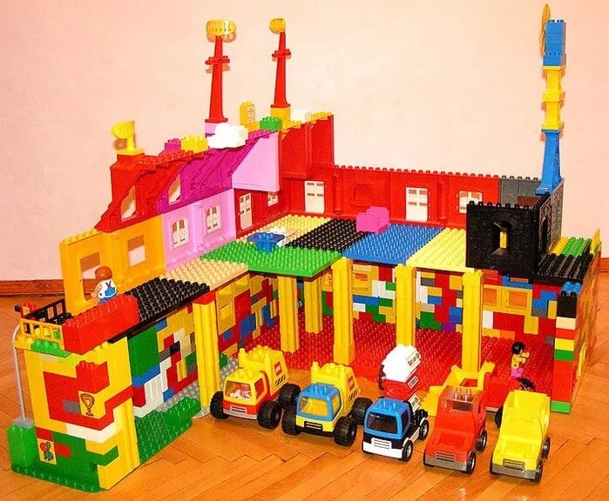
А теперь ребята построим из лего любое здание
нашего поселка Тазовский.

